Slide 1
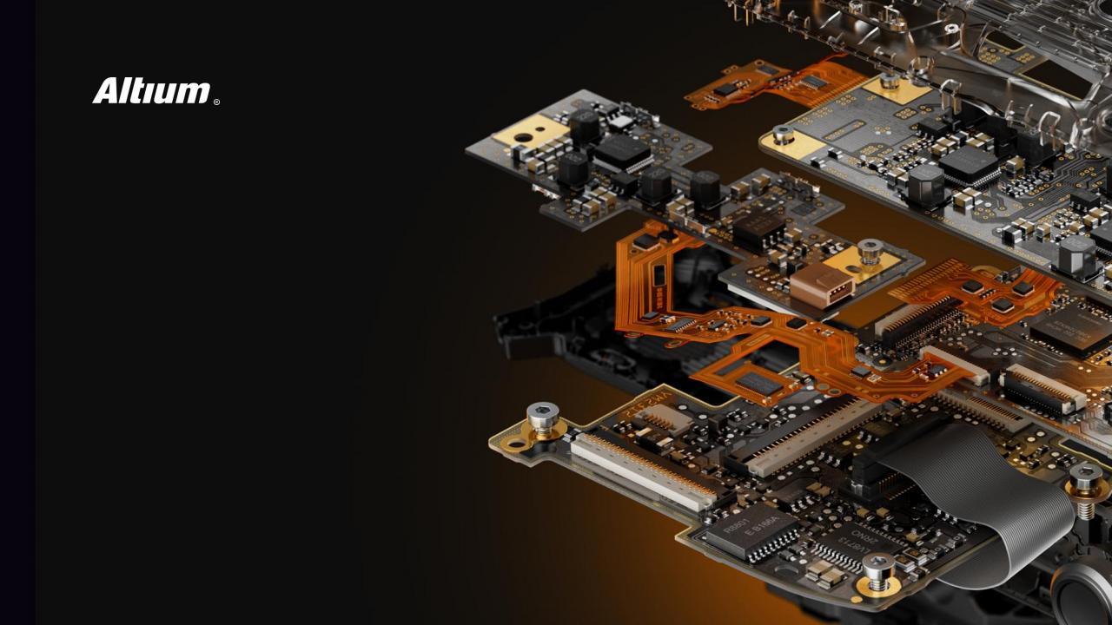
外部库的安装自用库分享
JHP 硬件工作室
杜工

